Slide 1
潮汐發電+海水淡化=拯救馬紹爾等島國
台灣環境保護聯盟評委 李建畿
地球暖化造成大氣溫度上升,佔地球淡水90%的冰山若溶解將使海平面上升,太平洋那些如馬紹爾,諾魯,帛琉等低海拔的國家都將亡國!

Slide 2
NaCl=Na + Cl 都可電離回收再利用
我們台灣人盧順從董事長所研發的潮汐虹吸發電加上電離海水淡化系統將是拯救人類的偉大發明而且是可以利用上帝所創造的海洋潮汐自主發電,產生的電力更可用來製造淡水!有別於傳統用逆滲透( Reverse Osmosis, RO )造成過多的耗材,更會造成附近海水鹽滷過高的環境傷害,他的設計是用電離方式將NaCl(鹽)電離為Na, Cl 分別儲存利用!

Slide 3
一個離島沒電沒淡水的可以樂活了!
經由這套系統不斷的擴大使用,海洋的海水將不斷的變淡水讓我們人類使用,如此下來海水減少,淡水增加,這就是拯救地球的行動之一,也是環境永續發展的落實!
堪稱是本世紀最偉大的發明,也是台灣之光!
詳細請看
https://www.youtube.com/watch?v=Hyf_F59SUWA
https://drive.google.com/file/d/18ZKXVlklwqZij81rlPODlbWULdvIrgqY/view

Slide 4
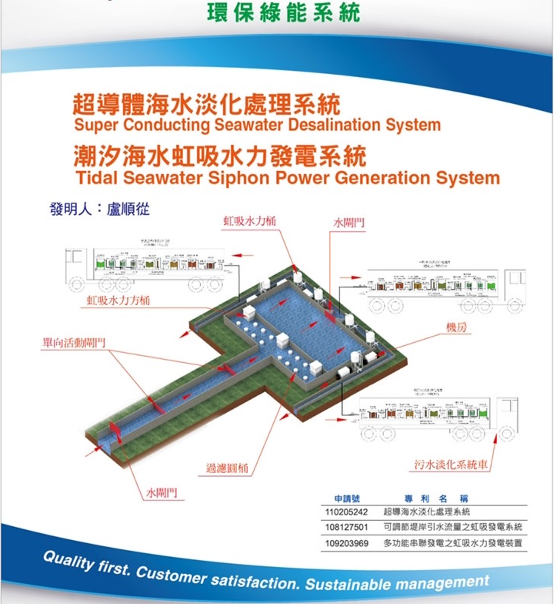

Slide 5
